Slide 1
毕业论文答辩
RBA中基于Web-WebView-Android
多端关联的设备身份交叉验证机制研究
Web-WebView-Android 多端关联 | 设备身份交叉验证 | RBA 风控场景
核心主张：本文围绕同一移动端会话中的三类指纹源采集、对齐和跨层互证，构建可解释的端侧风险评分闭环。
三端融合采集
session_id会话对齐
规则知识库离线标注
端侧轻量评分闭环
本科毕业论文答辩

Slide 2
研究背景
02
RBA移动应用中的设备身份风险藏在三层环境之间
单端指纹能看到局部字段，但难以判断这些字段是否来自同一设备、同一宿主和同一次真实会话。
Android Native
WebView 宿主
Web 前端
设备型号 / 系统版本 / Build
物理屏幕 / 电池 / 传感器
ADB / 安全配置
JSBridge / Provider
默认UA / 安装来源
debuggable / SDK配置
Navigator / DPR / 屏幕
WebGL / Canvas / 时区
算力挑战 / 平台暴露
局部字段可被伪造；跨层一致性更难长期伪造。
来源：论文第1章、第2章三端特征定义

Slide 3
研究空缺
03
已有研究提供组件，本文补上跨层一致性问题
研究定位聚焦RBA移动应用场景的跨层一致性缺口：同一会话内的 Web、WebView 与 Android 仍缺少系统化互证实现。
相关方向
已有基础
本文切入点
浏览器/设备指纹
Web API、Canvas、WebGL、UA等字段可用于环境识别
将Web指纹放回移动App会话中，与Native和WebView互证
移动端无感认证
行为、传感器、上下文可支持低打扰认证
更关注设备环境、宿主容器和前端运行时的一致性
WebView与JSBridge安全
研究多关注漏洞、信息流和桥接风险
将WebView宿主本身作为独立风控指纹层
端侧推理
轻量模型可降低延迟和数据外传
将离线规则标注能力压缩为App本地评分闭环
研究定位
已有研究分别覆盖浏览器指纹、移动无感认证、WebView安全与端侧推理；本文将这些组件收束为同一RBA会话内的三端一致性验证问题。
来源：论文第1章相关研究总结

Slide 4
研究目标
04
目标是形成采集、标注、训练、端侧评分闭环
五项工作对应论文第2章系统设计、第3章实现和第4章实验验证。
01
三端设备指纹采集
Native / WebView / Web 分层采集并统一到同一 session_id
02
会话合并与数据持久化
支持异步上报、增量合并、原始JSON与训练JSONL共存
03
跨层语义规则知识库
沉淀屏幕、UA、JSBridge、传感器、WebGL等一致性规则
04
离线标签与轻量评分器
规则知识库约束大模型离线标注，再训练端侧模型
05
Android端侧评分闭环
本地采集、65维编码、随机森林推理，只上传评分摘要
来源：presentaion/答辩讲稿.md 第4页

Slide 5
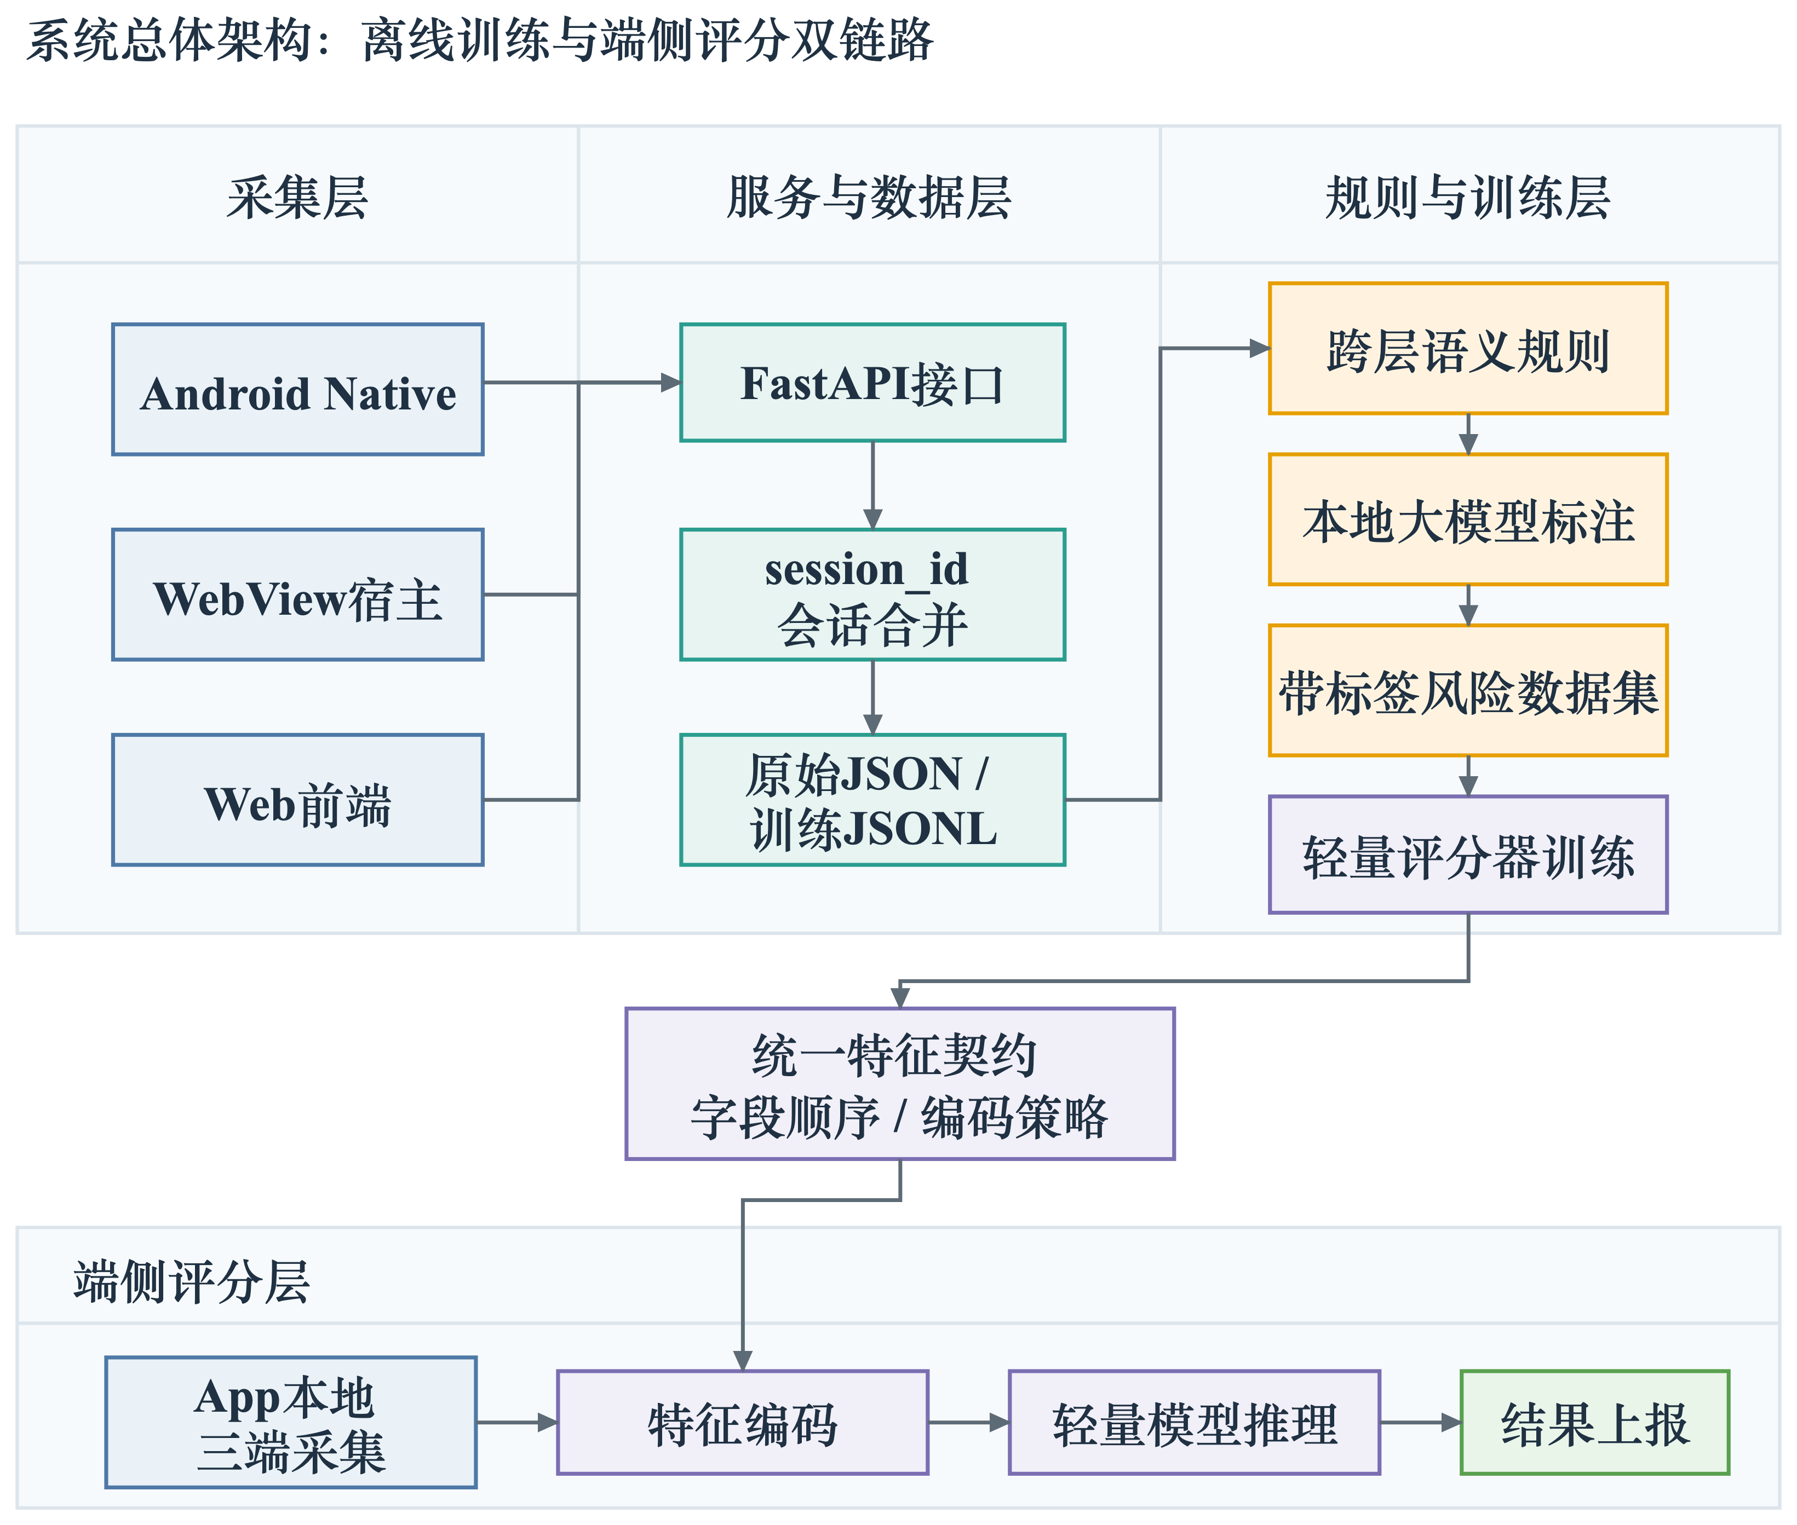
系统架构
05
四层架构把三端采集连接到端侧评分
离线链路负责规则标注与训练，端侧链路负责本地采集、编码和推理。
四层闭环架构
采集与会话
三端采集通过会话ID形成同一会话证据
规则与训练
规则知识库约束离线标注，产出轻量评分器训练样本
端侧推理
端侧复用训练阶段特征顺序，在本地完成风险分计算
摘要上报
服务端接收风险分、风险等级和解释摘要，减少原始指纹外传
图2-1 系统总体架构：采集层、服务与数据层、规则与训练层、端侧评分层
来源：thesis_materials/top_journal_figures/fig2-1_system_architecture.png

Slide 6
三端采集
06
三端字段对应三种互补风险视角
Native、WebView、Web 分别对应底层设备、宿主容器和前端运行时。
33
14
18
65
Android Native字段
WebView宿主字段
Web前端字段
Raw all完整特征
设备/系统/物理环境
JSBridge/provider/安装
Navigator/WebGL/Canvas
训练与端侧编码基线
特征层
代表字段
风控意义
Native
型号、系统、屏幕、电池、传感器、ADB
描述底层设备真实性和物理环境
WebView
JSBridge、Provider、宿主UA、安装来源、debuggable
判断页面是否运行在预期App容器中
Web
UA、DPR、WebGL、Canvas、时区、算力
描述前端脚本实际观察到的运行环境
来源：论文表4-3、表2-1

Slide 7
会话对齐
07
session_id 把异步上报合并为同一会话证据
Native、WebView、Web 不一定同时到达；后端使用增量合并避免空字段覆盖已有数据。
Native上报
›
android_native_data
WebView上报
›
›
FastAPI接收
›
session_id合并
›
持久化
webview_data
/api/collect/fingerprint
增量覆盖非空字段
merged JSON + training JSONL
Web上报
›
web_data
保留原始嵌套结构用于审计，同时展开为JSONL用于标注、训练和消融实验。
来源：论文第3.2节后端会话合并策略

Slide 8
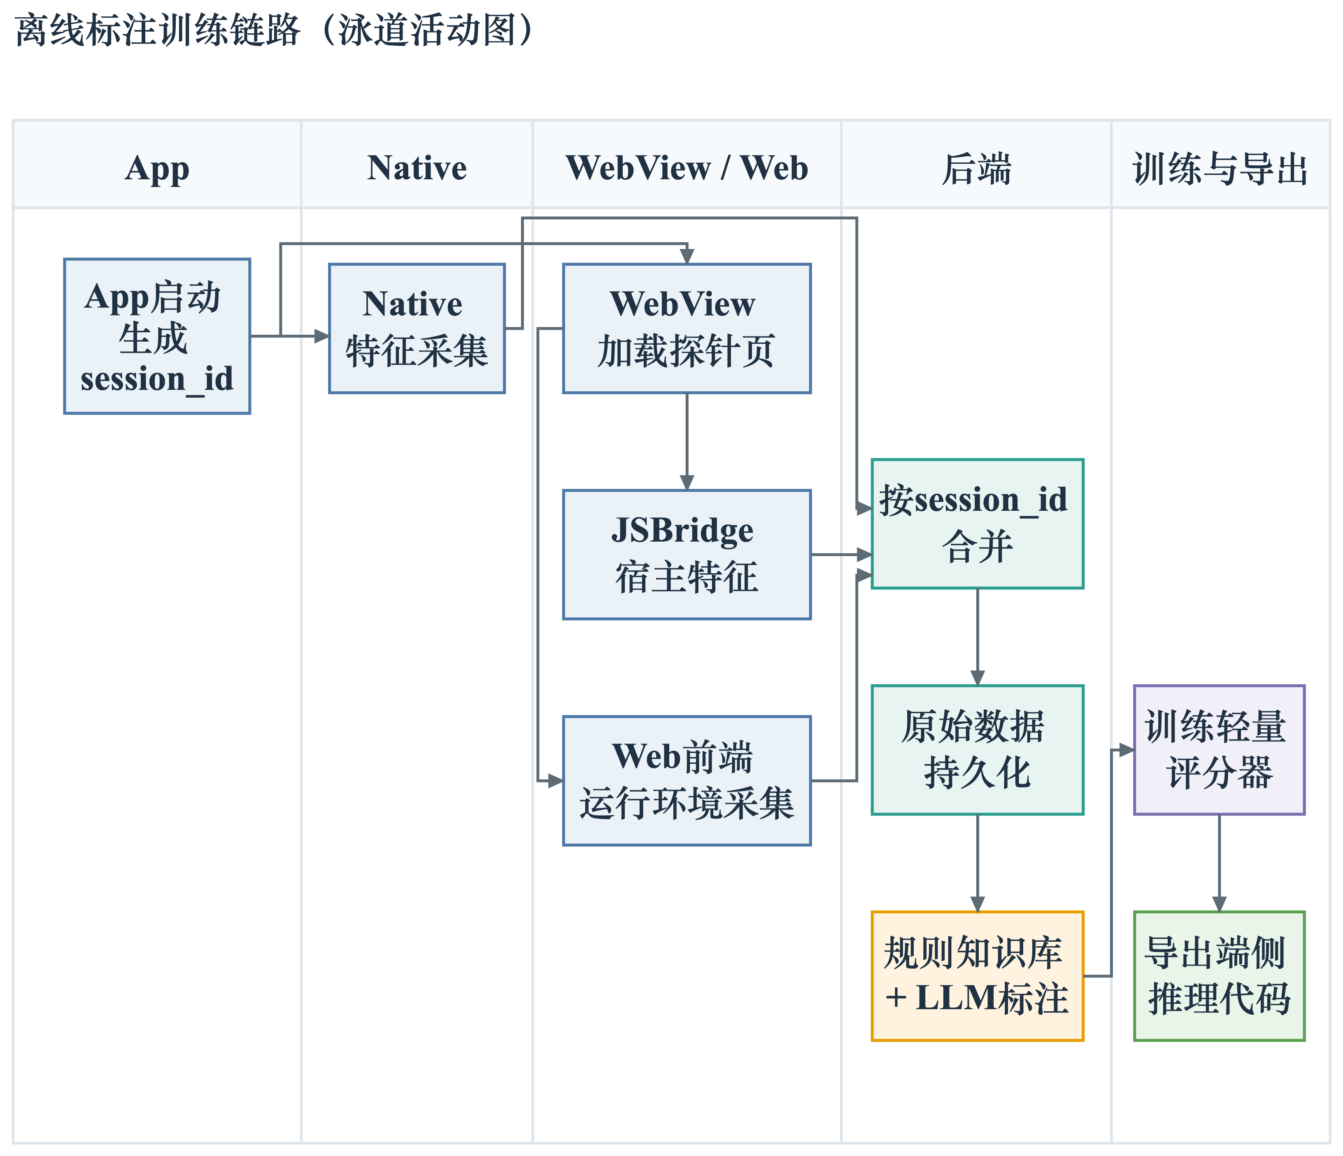
离线标注
08
大模型只在离线标注阶段使用，并受规则知识库约束
在线端侧不依赖大模型服务；复杂语义分析被压缩为可部署的轻量评分器。
规则约束标注
知识库约束
跨层一致性规则为标注提供统一判断边界
离线标签生产
大模型参与训练数据标注，在线链路保持轻量
结构化风险语义
复杂异常解释被转化为可训练、可部署的标签信号
端侧模型承接
随机森林评分器吸收规则语义，并输出可解释风险分
图2-2 离线标注训练流程：三端样本 -> 规则知识库 + LLM -> 轻量评分器
来源：thesis_materials/top_journal_figures/fig2-2_offline_label_training_flow.png

Slide 9
规则知识库
09
规则库把单字段异常升级为跨层关系判断
规则既覆盖一致性，也包含攻击场景聚合和容错说明。
规则类别
关联特征层
规则含义
风险解释
屏幕一致性
Native屏幕 + Web屏幕
逻辑分辨率×DPR 应近似对应物理分辨率
偏差过大可能说明Web环境被伪造
UA一致性
Native Build + WebView UA + Web UA
系统版本、机型和内核版本应相互呼应
不一致可能说明UA改写或请求重放
宿主真实性
JSBridge + session_id
Web页面应能通过JSBridge获取同一会话
缺失可能说明外部浏览器或脚本绕过App
物理可信性
传感器 + 电池
真机通常具备合理传感器矩阵和动态电池状态
传感器极少或电池死值可能说明模拟器
渲染环境
WebGL + Native硬件
GPU renderer应符合移动端硬件生态
SwiftShader、Headless、PC GPU属于高风险线索
来源：论文表3-2 跨层语义规则类型与风险解释

Slide 10
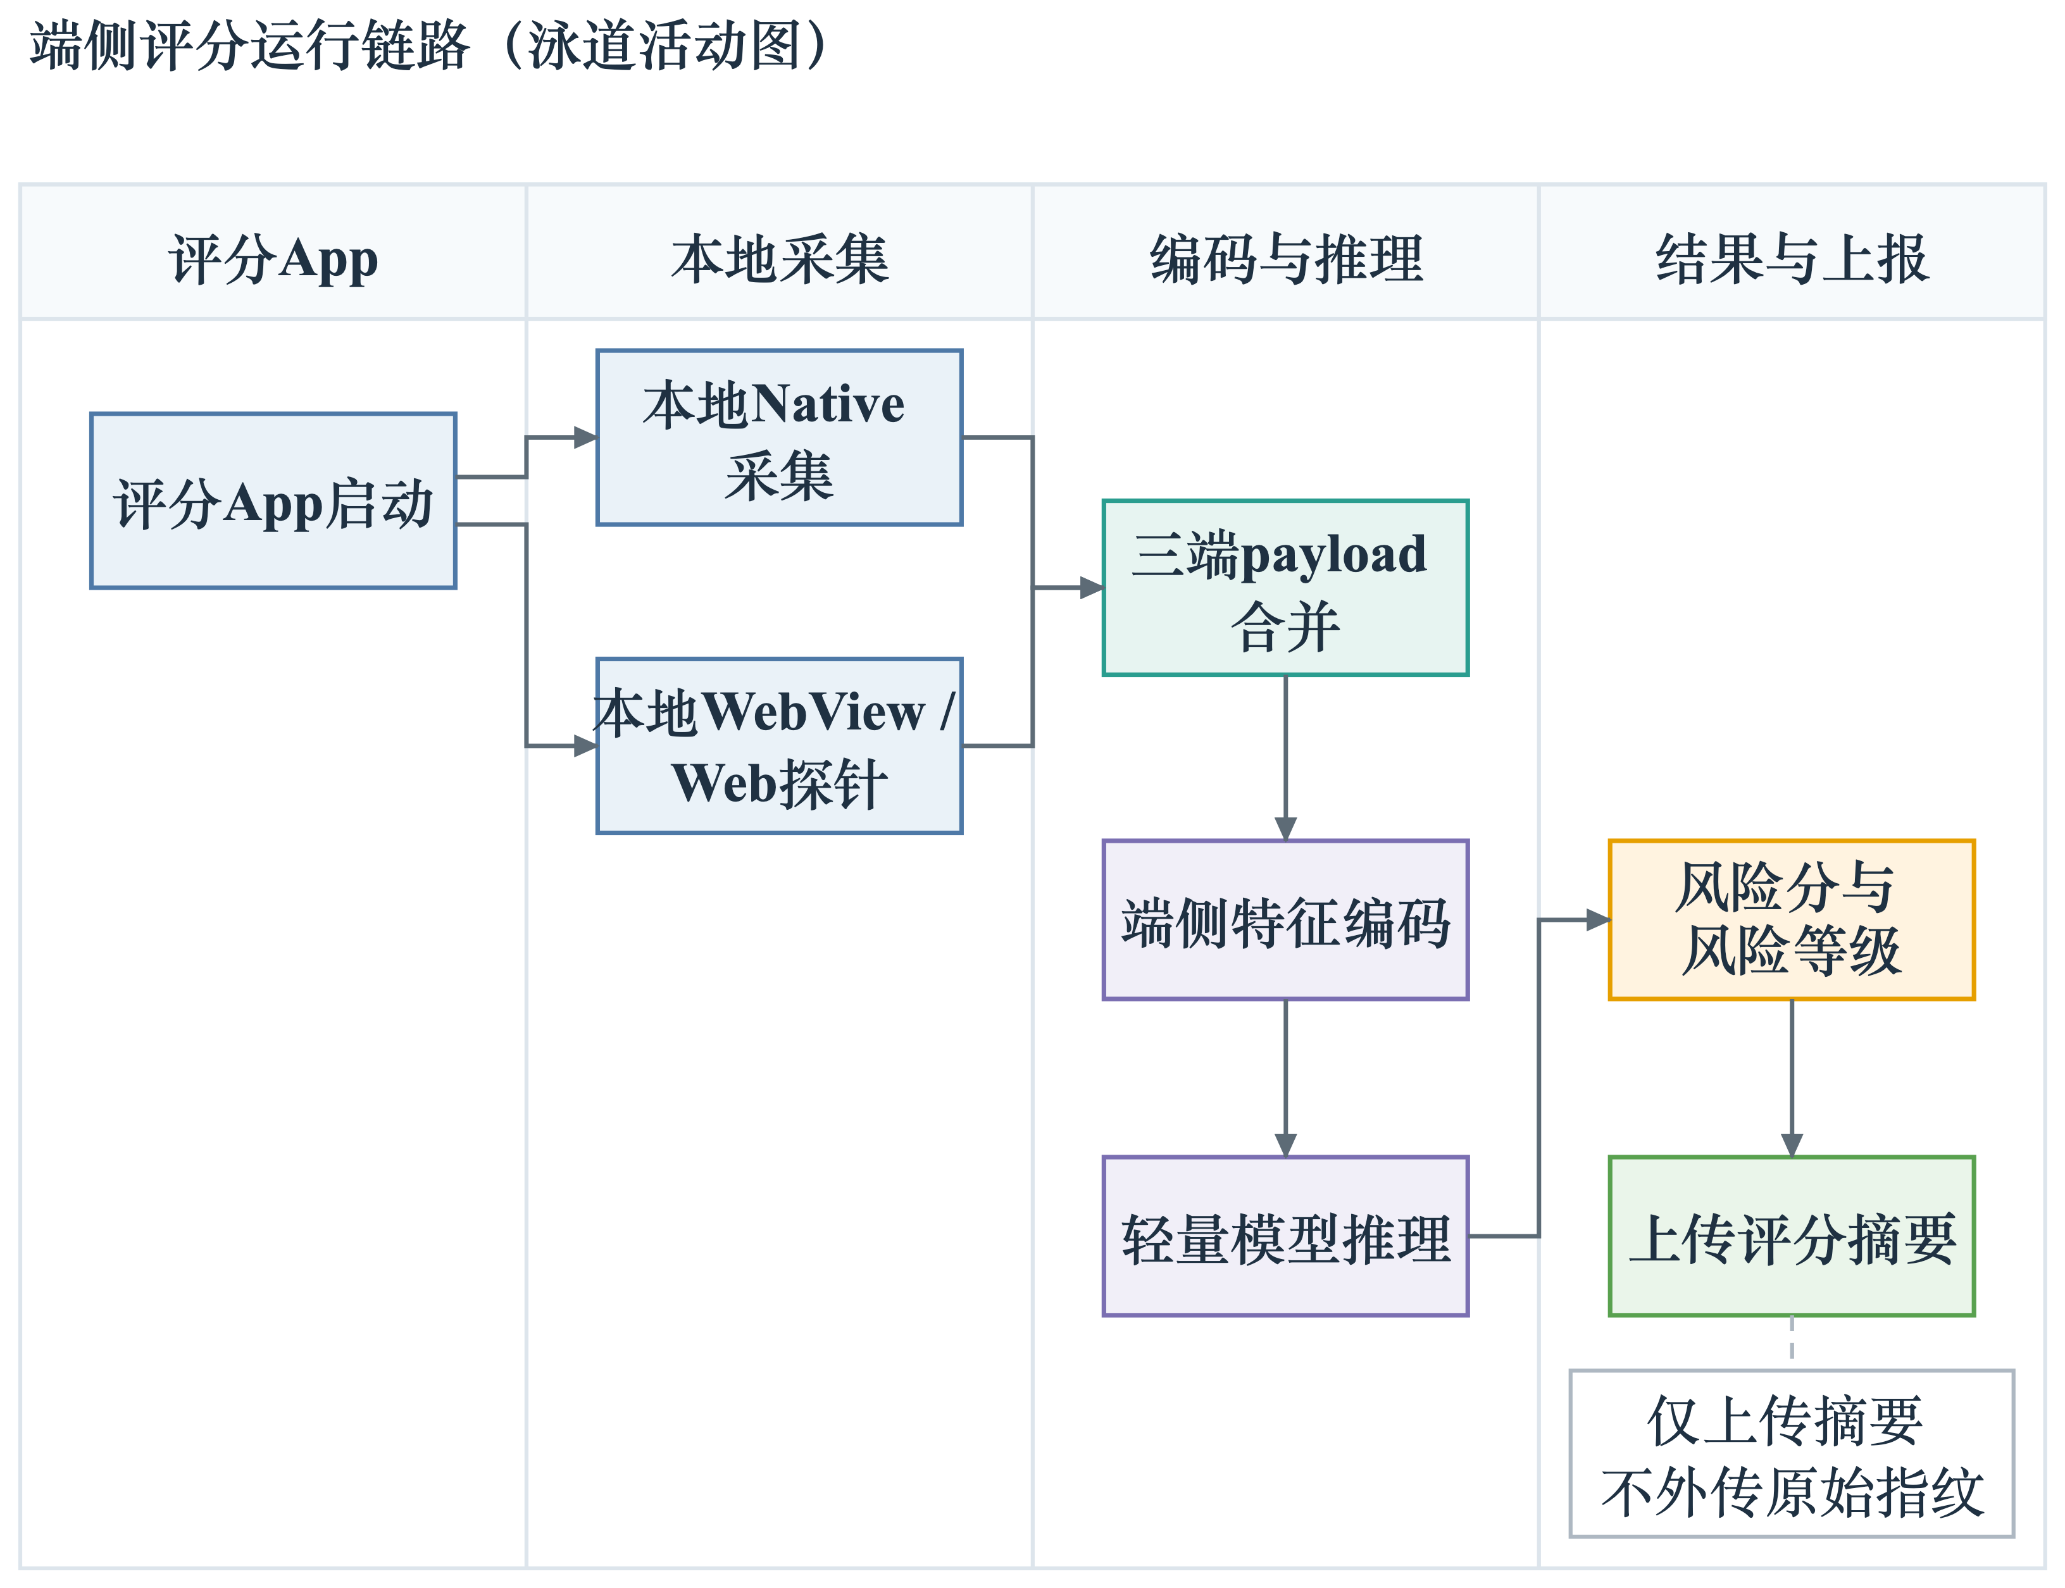
端侧评分
10
端侧应用在本地完成采集、编码和风险分输出
端侧运行时只上传风险摘要，减少原始三端指纹外传。
本地评分闭环
三端本地采集
Native、WebView与Web探针在端侧应用内形成同一会话输入
65维编码约束
编码器按训练阶段字段顺序构造模型特征
轻量模型评分
端侧评分器输出0-100风险分与风险等级
摘要化上报
后端接收评分、等级和解释摘要，降低原始指纹外传
图2-3 端侧评分运行流程：本地三端采集 -> 特征编码 -> 轻量模型推理 -> 摘要上报
来源：thesis_materials/top_journal_figures/fig2-3_on_device_scoring_flow.png

Slide 11
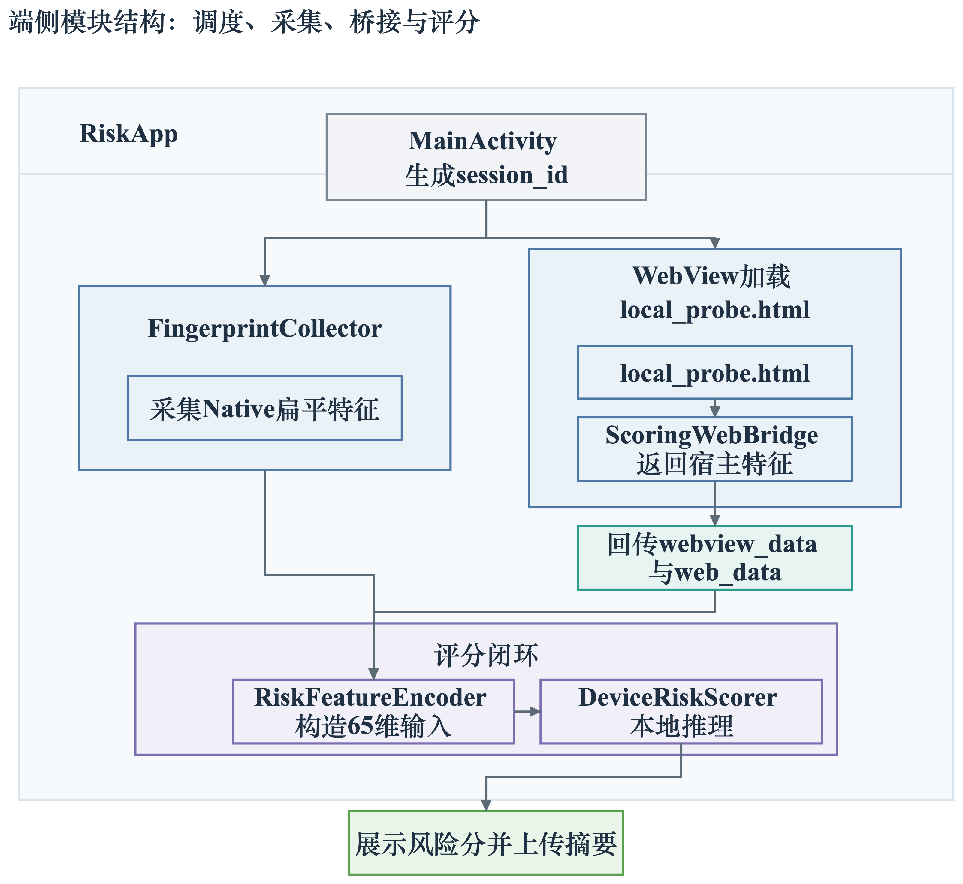
端侧实现
11
端侧闭环的关键约束是固定的65维特征约束
训练侧与端侧必须共享字段顺序、类别编码和缺失值处理，否则模型输入语义会错位。
特征约束
RiskFeatureEncoder 固化65维字段顺序
类别、布尔值、缺失值处理与训练侧一致
DeviceRiskScorer 由 m2cgen 导出Java代码
图3-1 端侧评分模块结构
来源：论文第3.6节端侧评分模块实现

Slide 12
模型选型
12
随机森林更适合当前端侧部署约束
工程选型强调结构化小样本、低部署成本、可解释和Java导出，随机森林更适合当前端侧闭环。
模型
测试样本数
MAE
中位误差
P90误差
最大误差
随机森林
265
1.14
1.11
2.25
6.42
浅层MLP
265
2.42
2.04
5.23
13.29
部署
数据形态
解释
m2cgen直接导出Java，接入端侧更直接
小样本结构化数据，树模型更稳定
特征重要性可反查风险来源
来源：论文大纲4.6轻量评分器工程选型实验

Slide 13
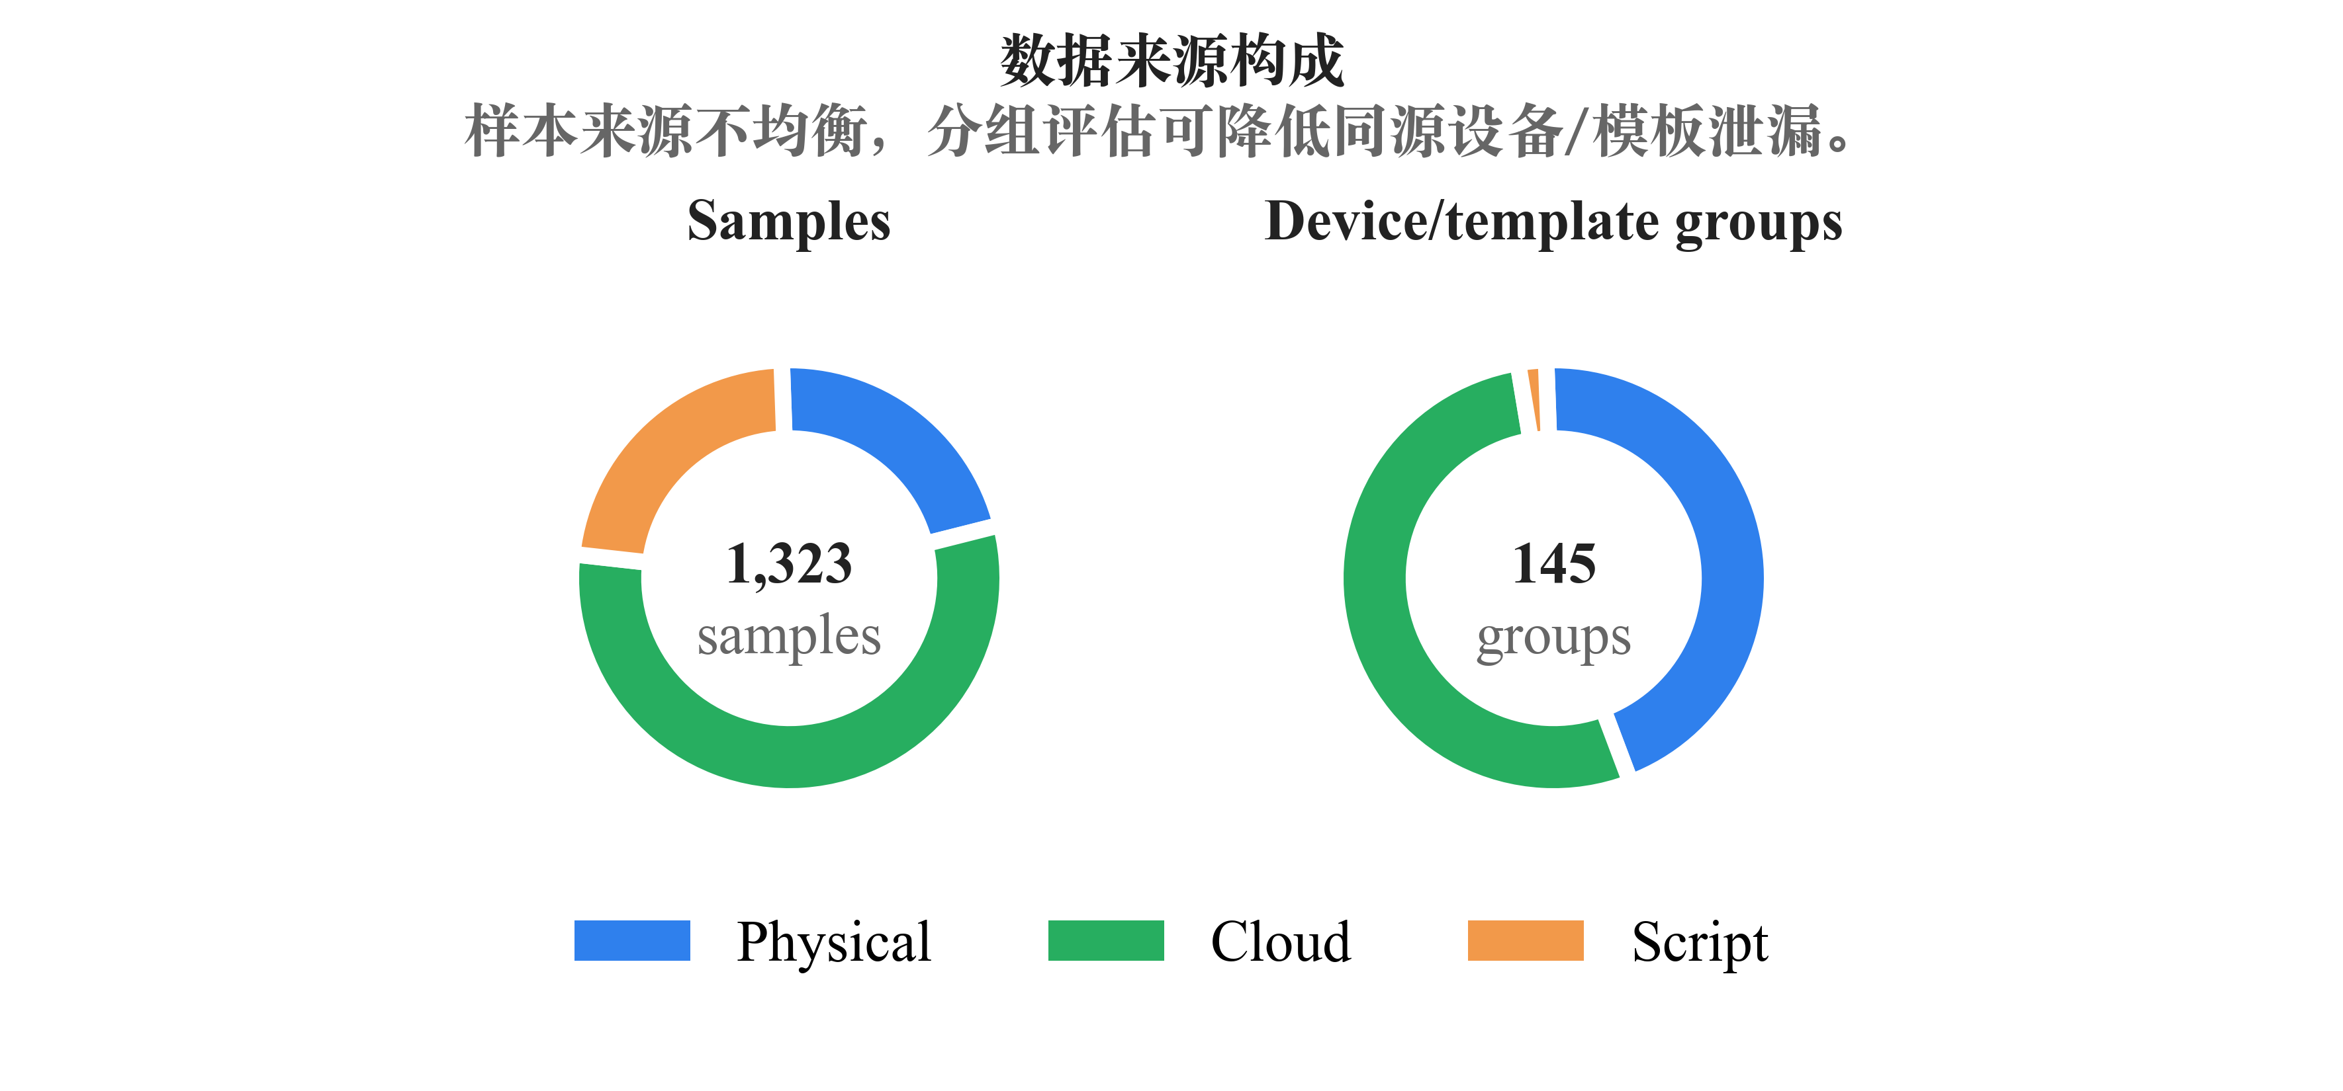
数据集
13
样本覆盖真实设备、云测环境与脚本攻击模板
数据分布决定实验结论的边界：本组实验用于解释三端一致性规则效果，外推范围限定在原型数据与离线消融设置内。
1323
带风险标签样本
training/scored_data.jsonl
286/737/300
三类来源样本
physical / cloud / script
65
完整原始字段
33 + 14 + 18
图4实验：数据来源构成
来源：ablation/figures/figure_01_source_distribution.png，论文表4-1、表4-3

Slide 14
三端消融
14
按端粗删显示原始字段之间存在强代理关系
完整三端 Raw all 在部分指标上已暴露冗余与噪声，因此需要进一步转向跨层一致性特征。
配置
特征数
Holdout MAE
Grouped MAE
解释
WebView only
14
1.139
1.541
JSBridge、安装来源、debuggable等强规则信号
Native + WebView
47
1.129
2.202
底层设备 + 宿主容器覆盖大量标签逻辑
Native + WebView + Web
65
1.140
2.642
完整原始三端基线，但包含冗余与噪声
Web only
18
1.416
12.188
未见设备/模板下泛化最不稳定
结论：三端融合的核心价值在于把冗余字段转化为可互证、可发现矛盾的关系特征。
来源：论文表4-6、表4-7

Slide 15
一致性特征
15
38个一致性特征把原始字段转换成关系信号
一致性特征更接近规则知识库的风险判断逻辑。
Native-Web
18
Native-WebView
8
型号与UA、Android版本、屏幕DPR、GPU族
型号与system agent、debug/cleartext、宿主安全
WebView-Web
5
Tri-layer semantic
7
Provider与UA主版本、WebView token、JSBridge
传感器+JSBridge、manual+时区/ADB、失败计数
从“字段值”转向“字段关系”：这是系统贡献进入实验指标的关键桥梁。
来源：论文表4-8、表4-9

Slide 16
随机留出结果
16
随机留出下，一致性特征已能匹配甚至优于Raw all
快速实验用于证明一致性特征本身有信息量，但主结论仍以分组交叉验证为准。
配置
特征数
MAE
RMSE
R2
高风险F1
Raw all
65
1.140
1.544
0.9967
1.000
Consistency only
38
1.103
1.473
0.9970
1.000
Tri-layer semantic
7
1.111
1.469
0.9970
1.000
Raw all + Consistency
103
1.108
1.501
0.9969
1.000
38个一致性特征 MAE=1.103，说明跨层语义比对兼具可解释性与可学习性，能够形成有效风险信号。
来源：论文表4-11

Slide 17
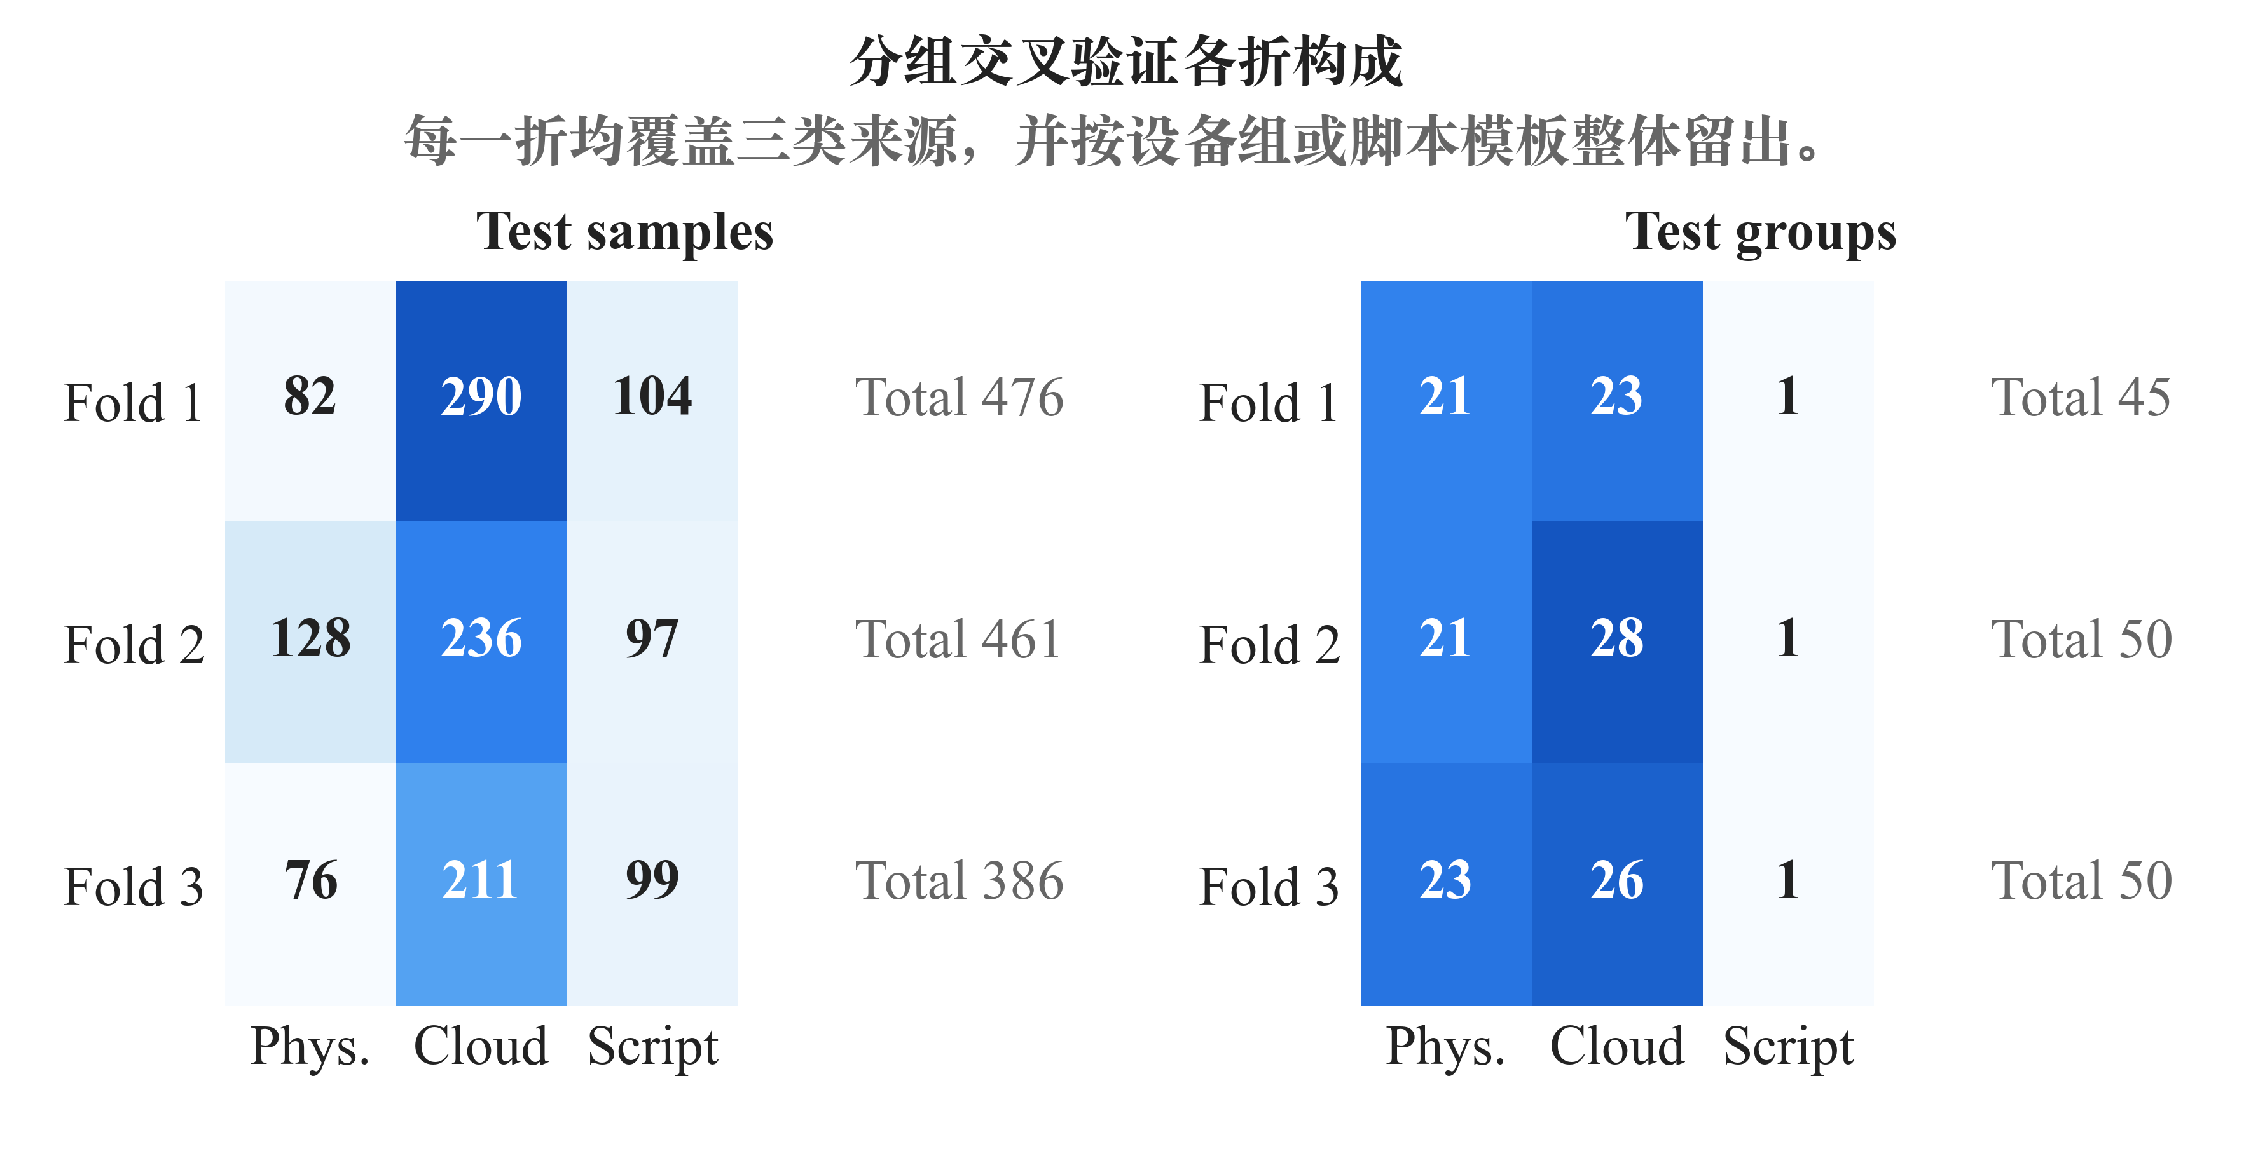
分组验证
17
分组交叉验证避免同源设备和模板泄漏
同一真实设备、同一云测设备或同一攻击模板不会同时进入训练集和测试集。
图4实验：分组交叉验证各折构成
来源：ablation/figures/figure_02_fold_distribution.png

Slide 18
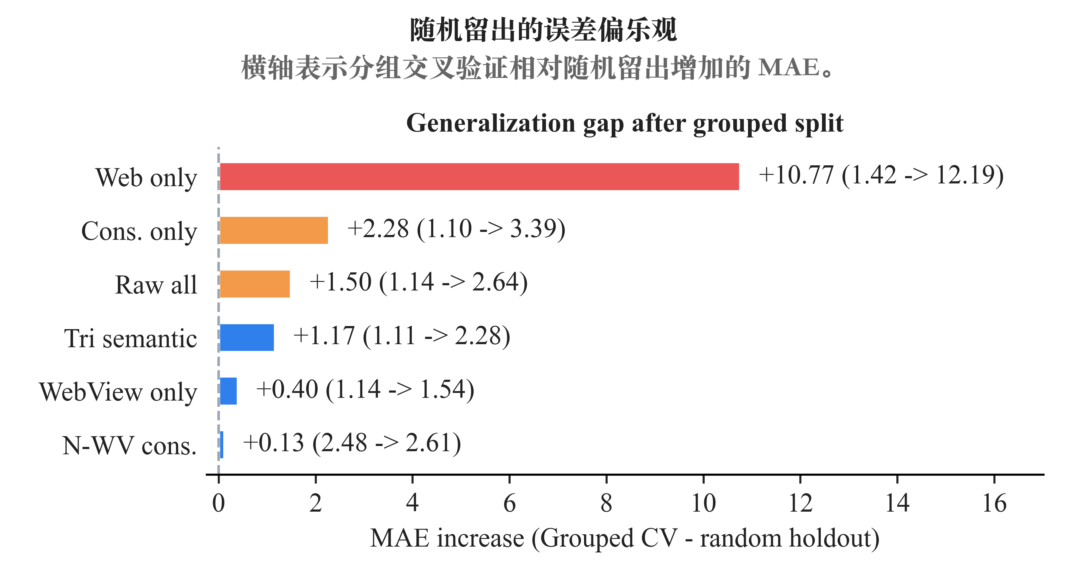
评估设计
18
随机留出会高估部分特征组合的泛化能力
分组后误差上升，说明测试更接近未见设备和未见攻击模板场景。
图4实验：随机留出与分组交叉验证 MAE 对比
来源：ablation/figures/figure_03_holdout_vs_grouped_mae.png

Slide 19
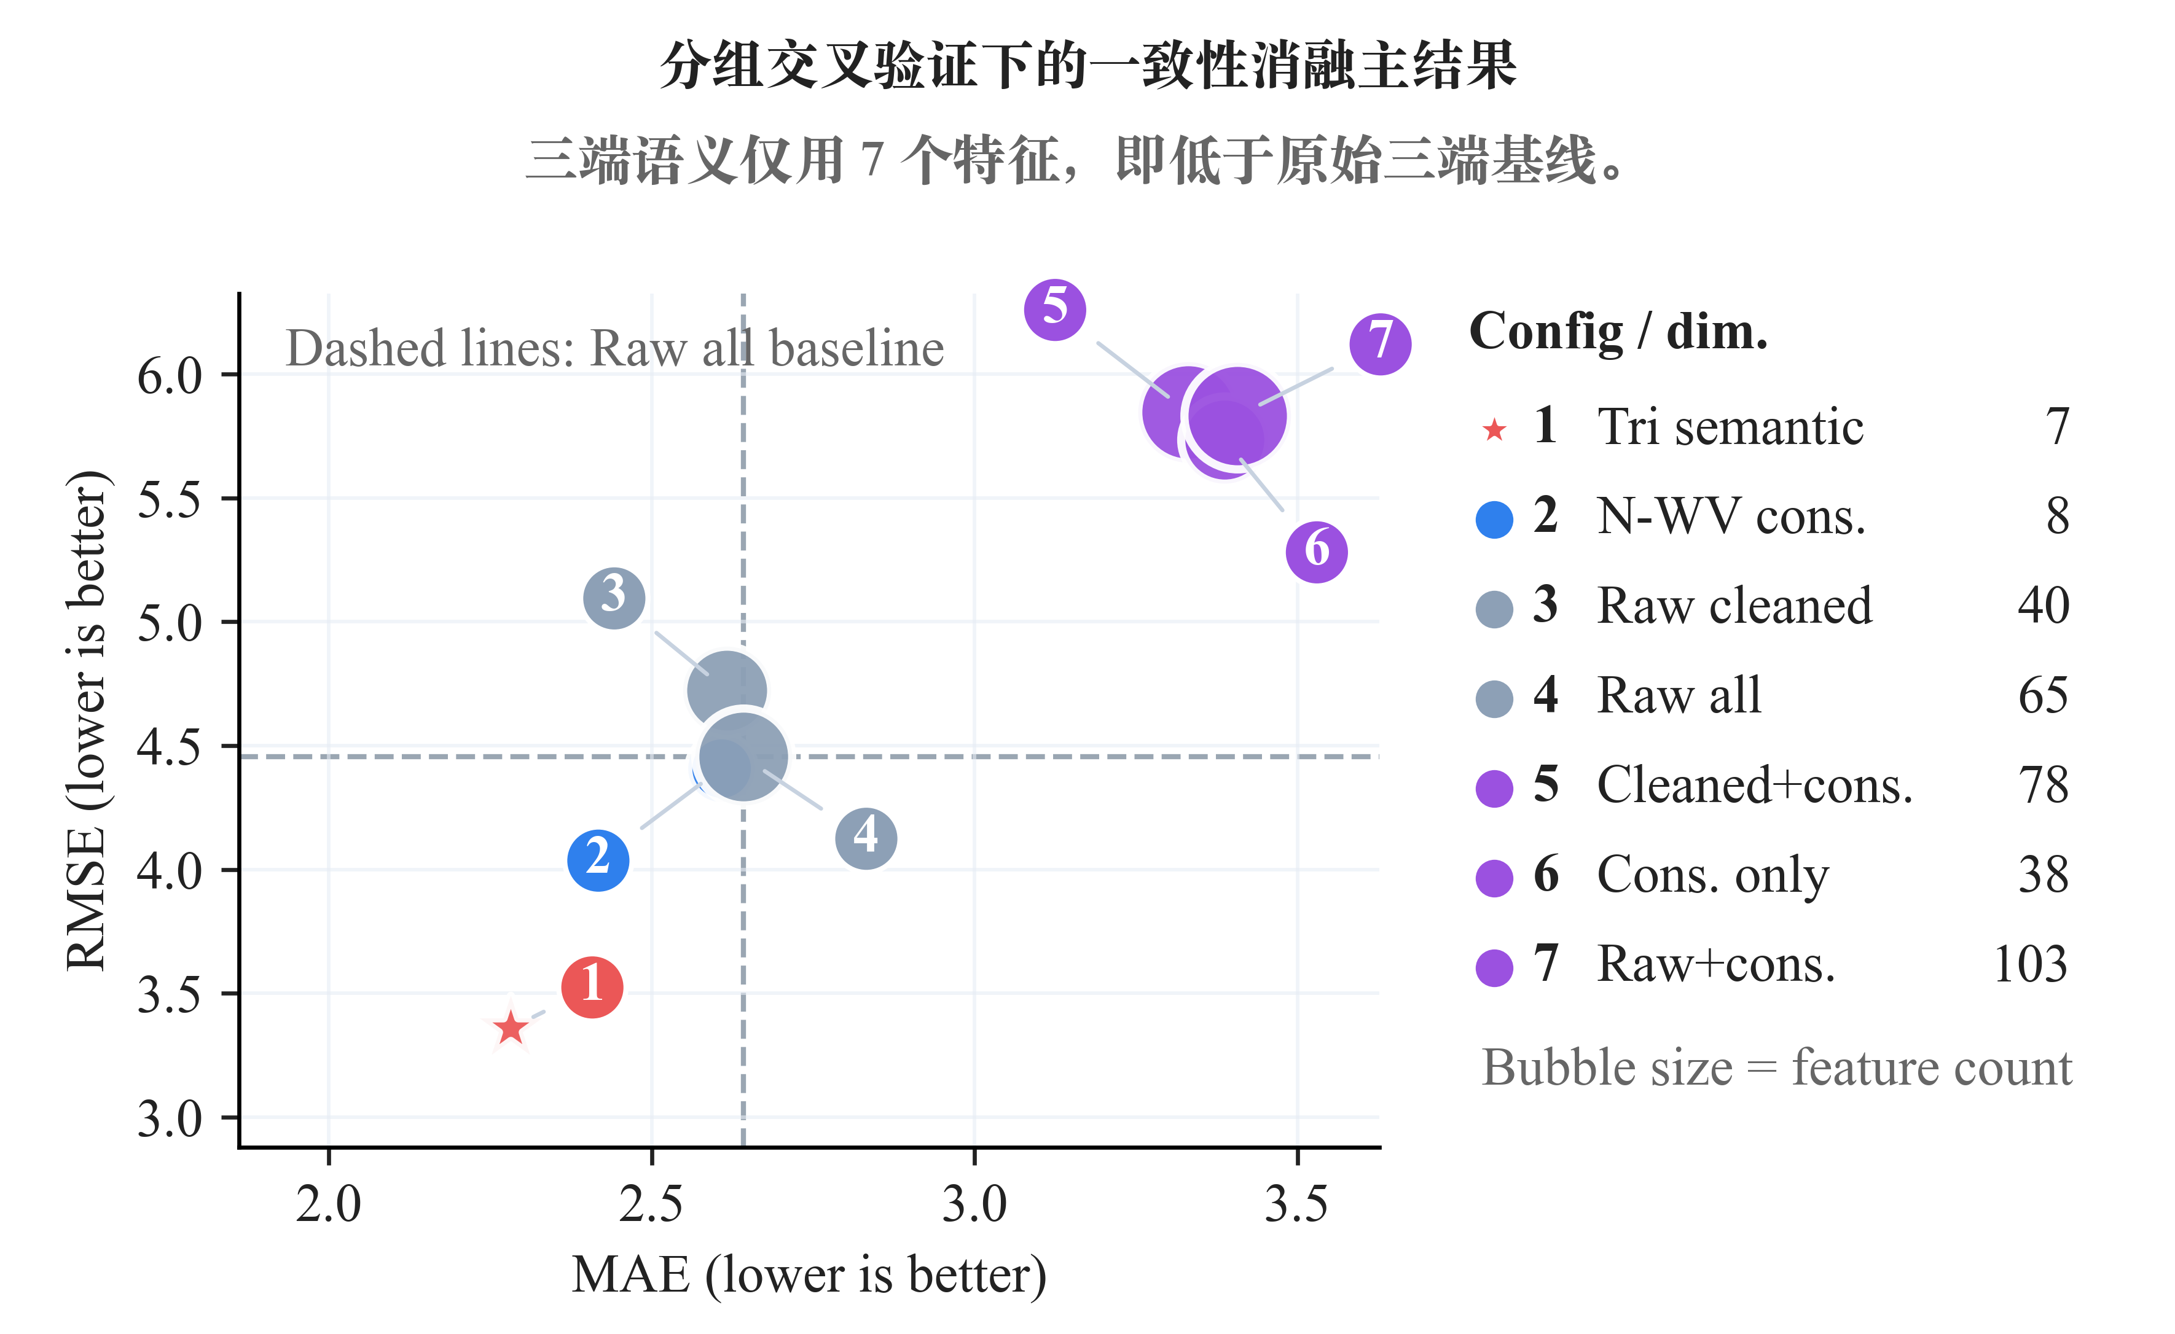
分组主结果
19
7个三端语义特征在分组验证下优于65维Raw all
少量核心语义规则比完整原始字段拼接更稳定，更适合面对未见设备和未见模板。
2.281
Tri-layer MAE
7个语义规则特征
2.642
Raw all MAE
65维原始字段
3.358
Tri-layer RMSE
优于Raw all 4.455
图4实验：分组版一致性消融主结果
来源：ablation/figures/figure_04_grouped_main_results.png，论文表4-12

Slide 20
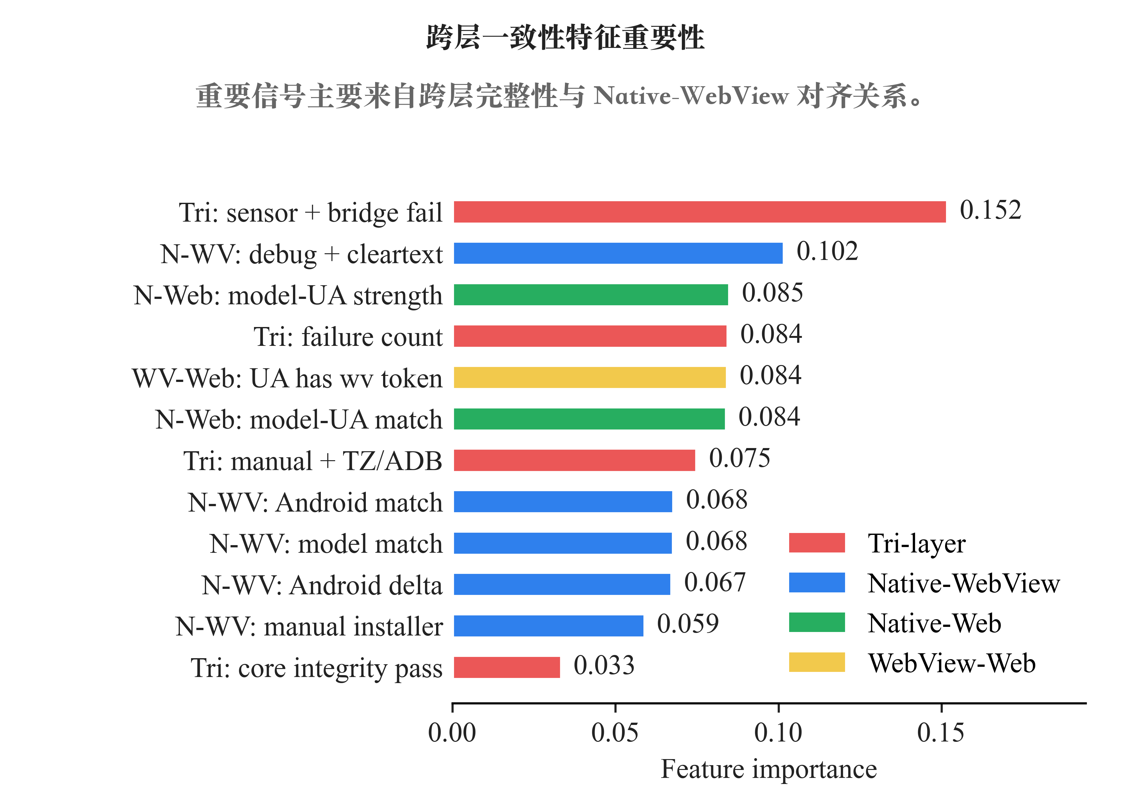
可解释性
20
模型依赖的是跨层失败和宿主真实性信号
特征重要性显示：传感器、JSBridge、UA、安装来源、ADB等关系特征排在前列。
风险信号来源
跨层失败信号
传感器、JSBridge、UA与安装来源共同指向环境不一致
宿主真实性
WebView容器与Native环境的匹配关系是主要判别依据
规则可回溯
高权重特征可映射回规则库中的一致性判断
解释可落地
评分结果能够关联具体失败关系，支撑风险原因说明
图4实验：跨层一致性特征重要性
来源：ablation/figures/figure_05_consistency_feature_importance.png

Slide 21
不足与展望
21
当前结论成立在原型数据和离线消融边界内
论文明确限制外推范围，并给出后续增强路径。
方向
当前不足
后续改进
数据覆盖
真实物理设备和真实攻击链路仍不足
扩大品牌、系统、WebView内核和网络环境覆盖
标签质量
规则知识库 + LLM 标签需要更多人工复核
加入抽样审核、规则版本和冲突处理
端侧评估
离线消融多于大规模真机运行开销测试
补充采集耗时、推理耗时、内存和稳定性
分组元数据
当前 source_type/group_id 仍依赖启发式
采集阶段显式记录设备组、模板ID和云测ID
来源：论文第4.7节、第5.3节

Slide 22
总结
22
本研究证明了多端关联一致性可作为可解释的设备身份验证信号
采集
对齐
规则化
端侧化
Native / WebView / Web 三端分层指纹采集
session_id 合并异步上报，保留原始与训练数据
规则知识库约束离线标注，形成可解释风险标签
随机森林Java推理，App本地输出风险分
谢谢各位老师，欢迎批评指正。
本研究 | 答辩结束

